Slide 1
JavaScript入门1

Slide 2
内容概要
JavaScript 历史
alert 弹窗
JavaScript 的注释
单行注释、块注释
常量、变量
JavaScript 操作符
赋值、算术、关系、条件、逻辑 操作符
JavaScript 常用语句----条件语句 if

Slide 3
WEB 标准构成
  WEB 标准构成
  结构
  样式
  行为/交互
  HTML
  CSS
  JavaScript

Slide 4
JavaScript
JavaScript是什么
JavaScript是一种直译式脚本语言，是一种动态类型、弱类型、基于原型的语言，内置支持类型。它的解释器被称为JavaScript引擎，为浏览器的一部分，广泛用于客户端的脚本语言，在HTML网页上使用，用来给HTML网页增加动态功能。

Slide 5
JavaScript 历史
90年代 28.8KB/s
1994 Netscape
1995 LiveScript
Netscape推出JavaScript
微软推出了JScript
Nombas推出ScriptEase
1997 ECMAScript
因为JavaScript兼容于ECMA标准，因此也称为ECMAScript

Slide 6

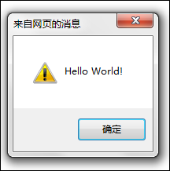
JavaScript 弹窗
alert
让浏览器弹出一个窗口，窗口里的内容就是alert（）中的内容
Notes:
代码展示，看一些效果，也可以用来查找错误

Slide 7
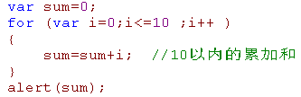

JavaScript 注释
单行注释
// 注释内容 不可换行
块级/多行注释
/* 注释内容
可以换行 */
Notes:
代码展示

Slide 8
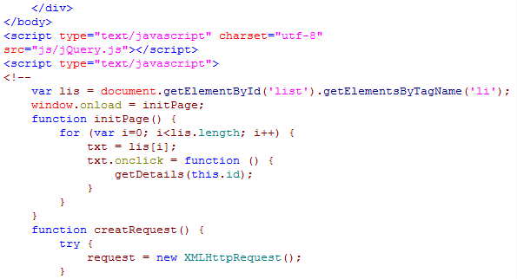
JavaScript 引入方式
内部书写
在html文件中直接进行代码的书写
Notes:
代码展示

Slide 9
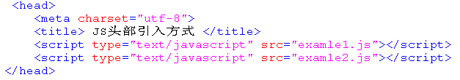

JavaScript 引入方式
外部引入
所有的<script>元素都放在页面的<head>元素中。
把全部JavaScript引用放在<body>中，放在页面的内容后面。
Notes:
代码展示

Slide 10
JavaScript 引入方式
直接写在标签内
<p onclick="alert('你好');">点击我</p>

Slide 11
JavaScript语法
语句
JS中的语句以一个分号 ; 结尾
var sum = x+y // 没有分号结尾也是有效语句---不推荐！
var sum = x+y ; // 有效语句---推荐！
多条语句组合的代码块，以 { 开头，以 } 结尾：
if ( test ) {
test = false ;
alert( test ) ;
};

Slide 12
JavaScript语法
区分大小写
变量ABC; 和 变量abc; 指两个不同的变量
标识符：指的是变量、函数、属性的名字，或者函数的参数。
标识符命名规范：
第一个字符必须是一个字母、下划线（_）或一个美元符号（$）;
其他字符可以是字母、下划线、美元符号或数字；
不能含有空格；
不能以关键字或保留字命名。

Slide 13
JavaScript关键字
关键字可用于表示控制语句的开始或结束，或者用于执行特定操作等。
按照规则，关键字也是语言保留的，不能用作标识符！
break do instanceof typeof
case else new var
catch finally return void
continue for switch while
function this with default
if throw delete in
try

Slide 14
JavaScript保留字
保留字有可能在将来被用作关键字来使用，不能用作标识符！
abstract int short boolean
export interface static byte
extends long super char
final native class float
throws const goto private
double import public

Slide 15
JavaScript 常量变量
变量？
常量？
2x+y=4

Slide 16
JavaScript变量
变量
JavaScript的变量为弱变量，可以用来保存任何类型的数据。
C语言
JS
int定义整型数据
在JS中，只有var这一种声明变量的类型，它可以声明各种类型的数据
char定义字符型
float定义浮点型
........

Slide 17
JavaScript变量
变量
定义变量——var 操作符。
用方程求解：
老王卖铅笔，共有84根铅笔，8天后还剩4根，问老王平均每天卖几根铅笔
解：
设原来老王每天卖x根铅笔；
8x+4=84
var 变量名；
var x；

Slide 18
JavaScript变量练习
变量名称命名练习
对于变量的合法命名是哪几项？
1. var div;
2. var for;
3. var var;
4. var content;
5. var if;
6. var int;
变量名称命名练习
对于变量的不合法命名是哪几项？
1. var abc;
2. var _abc;
3. var ABC;
4. var do;
5. var 2abc;
6. var abc2;
7. var int;
8. var $abc;
9. var a b c;

Slide 19
JavaScript变量练习
变量声明练习
声明一个变量a，值为：3
声明一个变量b，值为：null
声明一个变量c，值为："Hello!"
声明一个变量d，值为：true
声明一个变量e，不赋值
声明一个变量f，值为 ""
思考
以上声明的变量分别是什么数据类型？
判断类型的运算符：typeof(x) 或 typeof x

Slide 20
JavaScript数据类型
五种简单数据类型
undefined
值未定义
null
值为空 (空对象)
number
值是数字
string
值是字符串
boolean
值为布尔值 只有true或false---真或假
（ boolean类型中，非0为true ，0为false ）
一种复杂数据类型
object 值是对象类型 如：数组就属于object类型
JS中所有值最终都将是上述6种数据类型之一

Slide 21
JavaScript操作符
逗号操作符
赋值操作符
算术操作符
关系操作符
条件操作符
逻辑操作符

Slide 22
JavaScript操作符
逗号操作符
  使用逗号操作符可以在一条语句中执行多个操作，如
  var num1 = 1, num2 = 5, num3 = 6;

Slide 23
JavaScript操作符
赋值操作符
=
赋值运算符并不是等于
如果我想把5这个值赋值给变量a
则：a=5；

Slide 24
JavaScript操作符
算术操作符
加
减
乘
除
求模/取余
+
-
*
/
%
除法运算之后并不一定是整数

Slide 25
JavaScript操作符
算术操作符
%
求模/取余
例： 5%3
1
语言描述：5对3取余
3
5
计算方法：5除以3所得到的余数
3
5%3=2
2

Slide 26
JavaScript操作符
算术操作符
%
1
5
求模/取余
9
135
例： 135%9
9
语言描述：135对9取余
45
计算方法：135除以9所得到的余数
45
135%9=0
0

Slide 27
JavaScript操作符
算术操作符思考
2%7
2
7%4
3
（-2）%7
-2
（-7）%4
-3
2%（-7）
2
7%（-4）
3
-2
（-7）%（-4）
-3
（-2）%（-7）

Slide 28
JavaScript操作符
其他的赋值操作符
+=
a+=5
-=
？
a=a+5
*=
a*=5
/=
？
a=a*5
%=
a%=5
a=a%5

Slide 29
JavaScript操作符
关系操作符
大于
小于
等于
小于等于
大于等于
不等于
>
<
==
<=
>=
！=
===
等于（==）的情况下 只要值相同就返回True
全等（===）的时候需要值和类型都要匹配才能返回True
关系操作符返回的是布尔值

Slide 30
JavaScript操作符
关系操作符
a>=b
true
var a =“5”
a==b
true
var b = 5
a===b
false
var c = 15
var d =“15”
a<d
false
b<c
true
var e =“abc”
e<f
false
var f =“abbb”
e<a
false
Notes:
提示：用alert方法
字符串的解析和数字解析不同
代码展示

Slide 31
JavaScript操作符
条件操作符
表达式1？表达式2：表达式3
进行表达式1的判断
如果表达式1成立
执行表达式2
如果表达式1不成立
执行表达式3
var a=2; var b=3; var u1=30; var u2=50;
var m = (a>b) ? u1 : u2 ;
alert(m);
Notes:
假设a为3，b为2，求c的值
假设a为2，b为3，求c的值

Slide 32
JavaScript操作符
逻辑操作符
与
&&
&&前后两个均为真才可以
或
||
| | 前后有一个为真就可以
非
！
！求当前的值的非

Slide 33
JavaScript操作符
逻辑操作符
true && false
true && true
flase && false
true || false
true || true
flase || false
！true
！flase
Notes:
代码展示

Slide 34

JavaScript操作符
奇怪的逻辑或 逻辑与
初始条件
运算
var a=2; var b=3
(a<b)&&(a=5)
a=？
var a=4; var b=3
(a<b)&&(a=5)
a=？
var a=2; var b=3
(a<b)||(a=5)
a=？
var a=4; var b=3
(a<b)||(a=5)
a=？
Notes:
与 如果&&前面的表达式不成立，自动不执行后面的表达式
或 如果||前面的表达式成立，自动不执行后面的表达式

Slide 35
JavaScript操作符
递增和递减操作符
++
i++
++i
--
i--
--i
++表示的是i值加1，++i表示的是，先加1再执行，而i++表示的是先执行再加1；
var i=4; var k; k=i++; i=++i;
k= ? i= ?
Notes:
表示的i值加1，++i表示的是，先加1，再计算，而i++表示的是先计算，再加1
单独的i++、++i两个式子存在时，没有任何的影响
代码展示

Slide 36
JavaScript操作符
操作符优先级
逻辑非
算术操作符
关系操作符
逻辑与 逻辑或
条件操作符
赋值操作符

Slide 37
JavaScript操作符
操作符优先级
?
b+e<d
b+（e<d）
（b+e）<d
高于
算术 +
关系 <
Notes:
代码展示

Slide 38
JavaScript操作符
操作符
小括号
中括号
大括号
在数学中，我们这样书写：
y=(x+2)*{[(4-x)*3-8]/4+3}
在Javascript中，我们这样书写：
y=(x+2)*(((4-x)*3-8)/4+3)
小括号
提升优先级
中括号
数组
大括号
对象
Notes:
声明数组和对象之后会讲解

Slide 39
JavaScript操作符
操作符综合练习
变量year中存放的是年份值，判断变量是不是闰年
假设闰年为true
var year;
年份能够被4整除且不能被100整除，或者能够被400整除
年份%数字==0
逻辑与 &&
逻辑或 ||
（year%4==0&&year%100!=0）|| year%400==0
Notes:
再说一下运算符的顺序

Slide 40
JavaScript 练习
练习今天所学知识点

Slide 41
谢 谢

